Slide 1
Курс Обработка больших данных
Лекция 1
Введение в большие данные
Приходько Татьяна Александровна
доцент кафедры
Вычислительных технологий КубГУ
Notes:
‹#›
В последнее время технологии больших данных развиваются высокими темпами. Возникает множество высокотехнологичных компаний, предоставляющих новые инструменты по анализу данных. В то же время растёт мировой спрос на специалистов, способных работать с большими объёмами данных, ставить задачи в этой области, понимать сложность и потенциальную стоимость таких работ. Предполагая нарастающий интерес к этой сфере в России, актуальным и адекватным решением будет систематизация опыта работы с технологиями и задачами анализа больших данных. Анализ образовательного рынка в области больших данных показывает нам, что онлайн-образование в сфере аналитики становится всё более популярным и массовым. Существует несколько курсов на английском языке, в т.ч. курсы Data Science and Big Data Analytics от EMC, ряд курсов на платформах Coursera и Udacity. Однако на русском языке подобные курсы пока отсутствуют. Настоящий курс призван ликвидировать данный пробел. Он представляет собой образовательный инструмент для введения в эту, без сомнения вдохновляющую и перспективную, область. Авторы курса предлагают слушателям окунуться в мир методов и технологий анализа больших данных на простых примерах.
‹#›

Slide 2
Цель и содержание курса
Обработка больших данных. Л1
Цели курса:
получение представления о понятии большие данные,
знакомство с технологиями и методами сбора, хранения и анализа больших данных
Получение практических навыков работы в этой области знаний.
Разделы курса:
Введение в большие данные
Основы языка R
Основы мат. статистики
Data Mining, аналитика данных
Data Mining vs Mashing Learning
Обзор технологий хранения больших данных
NoSQL
‹#›

Slide 3
Содержание лекции 1
Обработка больших данных. Л1
Предпосылки формирования тренда больших данных
Основные вызовы больших данных (4V и далее 8V+)
Определение термина "большие данные"
Базовое представление о Map Reduce и Hadoop
Представление о работе аналитика
В результате изучения лекции Вы получите:
представление о факторах возникновения тренда больших данных.
понимание вызовов 4V больших данных, их взаимосвязь
понимание условий возникновения Map Reduce и о его реализации – Hadoop.
‹#›

Slide 4
История появления термина «Большие данные»
Обработка больших данных. Л1
Считается, что первые упоминания термина относятся к 2005 году в изданиях компании O’Reilly media в связи с необходимостью хоть как-то определить те данные, с которыми традиционные технологии управления и обработки данных не справлялись в силу их сложности и большого объема.
В 2008 году термин Big Data использовался в специальном номере журнала Nature, посвященном теме «Как могут повлиять на будущее науки технологии, открывающие возможности работы с большими объемами данных?». В номере были собраны материалы о феномене взрывного роста объемов и многообразия обрабатываемых данных. Там же обсуждались технологические перспективы в парадигме вероятного скачка «от количества к качеству».
‹#›
Notes:
‹#›
‹#›

Slide 5
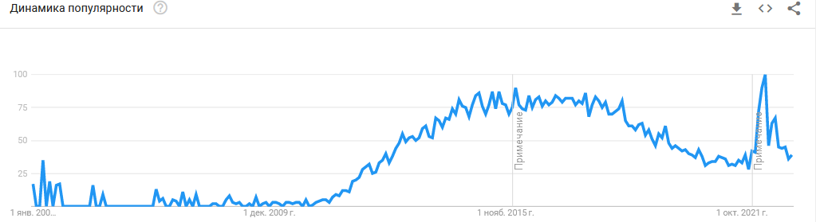
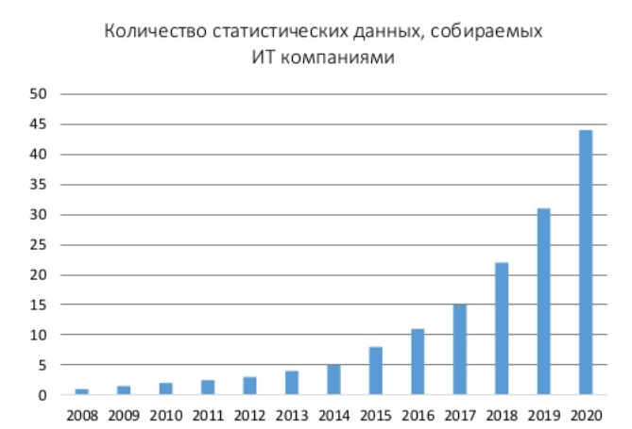
История появления термина «Большие данные»
Обработка больших данных. Л1
В 2009 году термин широко распространился в деловой прессе, а к 2010 году относят появление первых продуктов и решений. К 2011 году большинство крупнейших поставщиков информационных технологий используют понятие Больших данных, в том числе IBM, Oracle, Microsoft, Hewlett-Packard, EMC.
В 2011 году компания Gartner дала прогноз, что внедрение технологий Больших Данных окажет влияние на подходы в области информационных технологий в производстве, здравоохранении, торговле и государственном управлении.
‹#›
Notes:
‹#›
‹#›

Slide 6
Что такое «Большие данные»?
Обработка больших данных. Л1
Big Data – это группа технологий и методов обработки очень больших объемов данных, в том числе неструктурированных, в распределенных информационных системах, обеспечивающих получение качественно новой полезной информации.
Big Data – это наборы данных такого объема, когда традиционные инструменты не способны осуществлять их захват, управление и обработку за приемлемое время.
Технологии Big Data предоставляют услуги, позволяющие раскрыть потенциал мегамассивов данных за счет выявления скрытых закономерностей и фактов.
Под «очень большими» наборами данных подразумеваются данные объемом от терабайт до сотен петабайт. Например, фото и видео хранилище на Facebook оценивается как минимум в 100 петабайт.
Полезно напомнить, что
1 PB = 10^15 bytes (пета-),
1 EB = 10^18 bytes (экса-),
1 ZB = 10^21 bytes (зета-)
‹#›
Notes:
‹#›
Давайте попробуем установить, что для нас Большие данные на данный момент. Подумайте, вспомните основные ассоциации, попробуйте зарисовать ментальную карту всего, что Вы знаете о больших данных. Выделите затем отдельно то, что на ваш взгляд относится к аналитике больших данных. Возьмите на это 5 минут. Рекомендую воспользоваться каким-нибудь mindmap-инструментом. Итак, нажмите на паузу, а на следующем слайде мы сверимся с вами и вы определите процент попадания.
‹#›

Slide 7
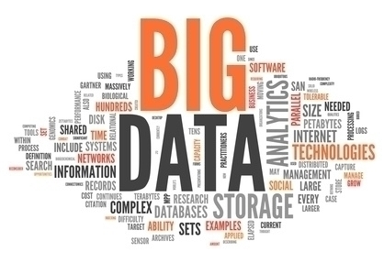
Что такое «Большие данные»?
Обработка больших данных. Л1
Несколько примеров
‹#›
Notes:
‹#›
Давайте попробуем установить, что для нас Большие данные на данный момент. Подумайте, вспомните основные ассоциации, попробуйте зарисовать ментальную карту всего, что Вы знаете о больших данных. Выделите затем отдельно то, что на ваш взгляд относится к аналитике больших данных. Возьмите на это 5 минут. Рекомендую воспользоваться каким-нибудь mindmap-инструментом. Итак, нажмите на паузу, а на следующем слайде мы сверимся с вами и вы определите процент попадания.
‹#›

Slide 8
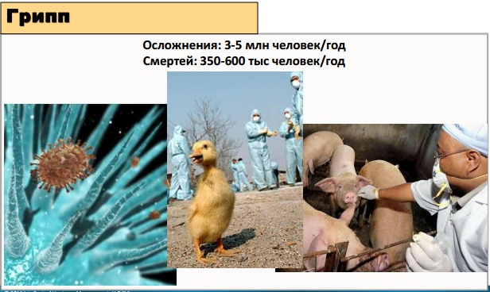
Обработка больших данных. Л1
Каждый год от инфекционных заболеваний умирает ~ 10 млн. Многие заболевания предотвратимы.
‹#›

Slide 9
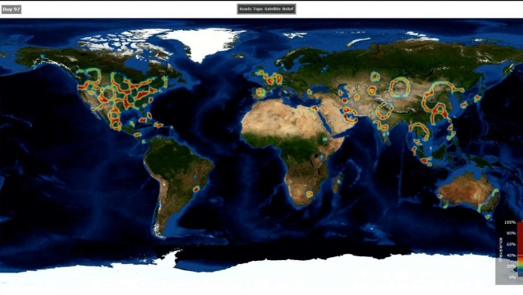
Обработка больших данных. Л1
Карта пандемии гриппа
‹#›

Slide 10
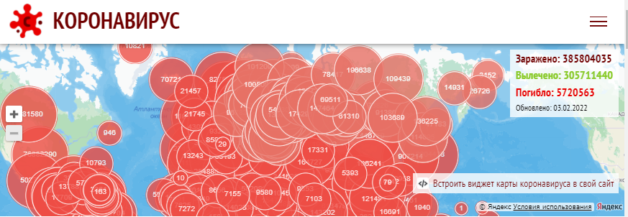
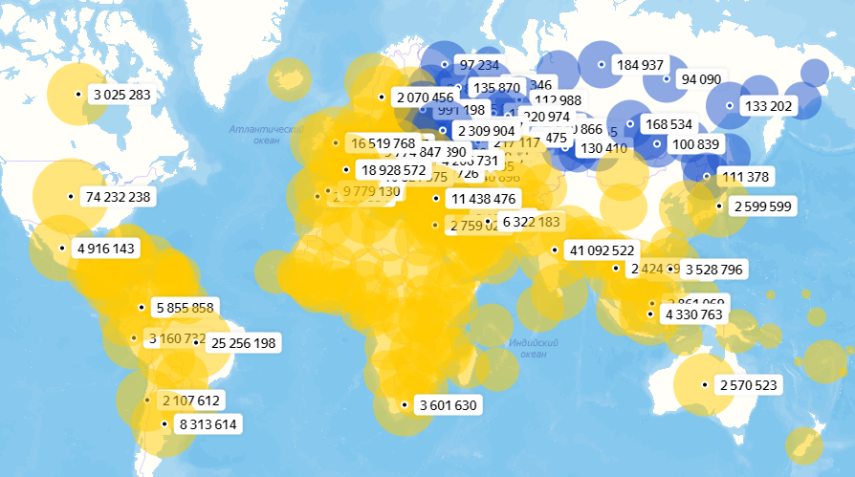
Обработка больших данных. Л1
Карта пандемии коронавируса
‹#›

Slide 11
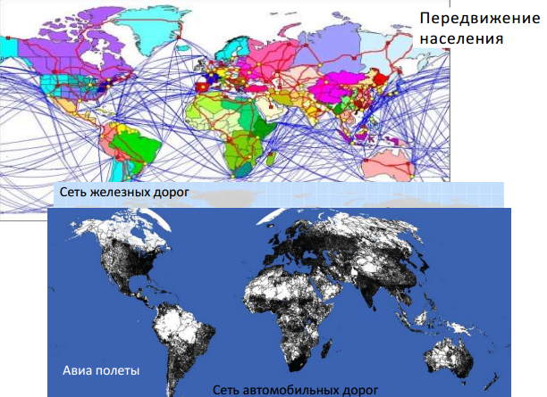
Обработка больших данных. Л1
Собираем и анализируем данные
‹#›

Slide 12
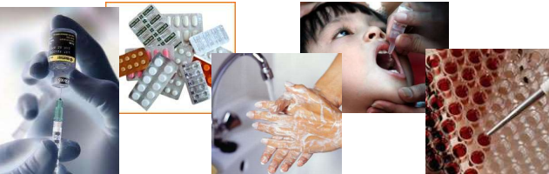
Обработка больших данных. Л1
Зачем математические модели?
Оптимально распределить ограниченные ресурсы для сокращения заболеваемости ▪ Проверить решение на стабильность (найти устойчивое решение) ▪ Спланировать необходимую инфраструктуру и логистику для целевой программы ▪ Рассмотреть новые наиболее эффективные методы вмешательства (пример: новый тип вакцинации) ▪ Определить наиболее полезные направления для полевых исследований
‹#›

Slide 13
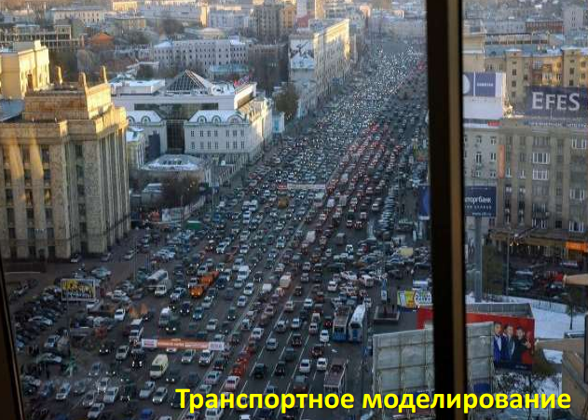
Обработка больших данных. Л1
Транспортное моделирование для городского планирования
‹#›

Slide 14
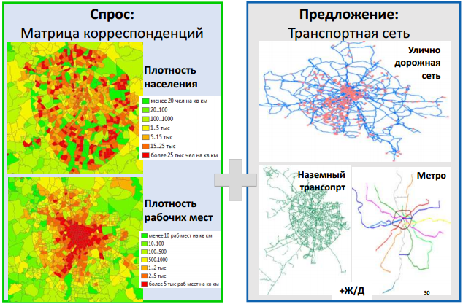
Обработка больших данных. Л1
Транспортное моделирование для городского планирования
‹#›

Slide 15
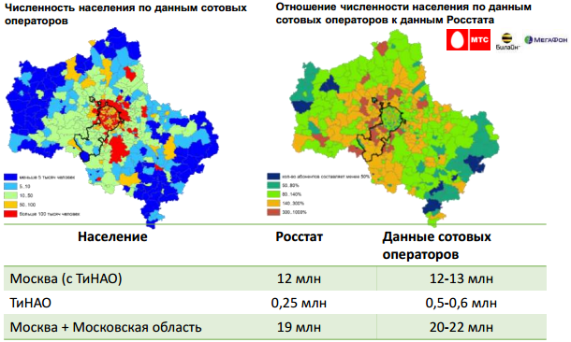
Обработка больших данных. Л1
Откуда брать доп. информацию?
Данные сотовых операторов для городского планирования
‹#›

Slide 16
Обработка больших данных. Л1
Ожидания и возможности
“Big data” – модный нынче термин, фигурирующий почти на всех профессиональных конференциях, посвященных анализу данных, прогностической аналитике, интеллектуальному анализу данных (data mining), CRM (Customer Relationship Management).
Термин “Big data” используется в сферах, где актуальна работа с качественно большими объемами данных, где постоянно происходит увеличение скорости потока данных в организационный процесс: экономике, банковской деятельности, производстве, маркетинге, телекоммуникациях, веб-аналитике, медицине и др.
‹#›

Slide 17
Обработка больших данных. Л1
Увеличение объема данных
Потоки информации генерируются всё новыми интернет-сервисами, социальными сетями, приложениями электронной торговли, приложениями о местонахождении абонентов сетей и т.п.
Количество e-mail, отправляемых ежедневно в мире, - 347 млрд. Объем видео, закачиваемого на YouTube каждую минуту - 500 часов.
Каждую секунду в Google обрабатываются 40 тыс. запросов, 76% всех поисков происходит в его домене. Объем данных, обрабатываемых Google за день, — 24 петабайт. Количество сообщений на Твиттере в день — 50 млн. Количество минут, проведенных в Facebook в месяц, — около 700 млрд. Объем данных, переданных/полученных на мобильные устройства, — 1,3 эксабайт. Количество продуктов, заказываемых в Amazon в секунду, — 73.
(Источник: Internet Live Stats -2020г.)
https://techblog.sdstudio.top/osnovnaja-statistika-i-fakty-poiska-google-2020-g/?ysclid=ldrk6xcsrs335084897#1_Kazduu_sekundu_v_Google_vypolnaetsa_40_000_zaprosov
‹#›

Slide 18
Обработка больших данных. Л1
Увеличение объема данных
В 1993 году в интернете было всего 130 сайтов, которыми пользовались около 3 млн человек. В 2014-м сайтов впервые стало больше миллиарда, а в 2020-м их количество перевалило за 1,8 млрд. И хотя около 75% из них неактивны, каждый день это количество приумножается примерно на 550 тысяч.
Всего за прошлый год пользователи произвели 59 зеттабайт данных, или почти 670 трлн полнометражных фильмов. А к 2025 году этот показатель утроится.
Сегодня облачные хранилища используют уже 94% крупных компаний, а к 2025 году туда переместится 80% всей рабочей нагрузки в мире. Кроме того, к тому времени 75% рабочих мест будут занимать миллениалы (то есть самые активные пользователи IT), поэтому большинство профессий поменяют облик. 70% рекрутинга возьмут на себя искусственный интеллект и боты (они работают в том числе благодаря облаку), а 80% всех продаж будут автоматизированы.
‹#›

Slide 19
Обработка больших данных. Л1
Увеличение объема данных
А еще дело в скоростном интернете
В 2009 году средняя скорость интернета в США составляла 5 Мбит/c, а спустя 10 лет выросла в 20 раз. Для сравнения: при скорости 1993 года (56 Кбит/с) скачивание одной песенки в MP3 занимало 10 минут, а на фильм и вовсе требовалось больше суток.
В августе 2020 года инженеры Университетского колледжа Лондона (UCL) установили новый рекорд скорости передачи данных — 178 Тбит/с, или 178 000 Гбит/c. Это позволяет за 1 секунду загрузить 200 фильмов в разрешении 4K, за 20 секунд — всю медиатеку Netflix, а за 37 секунд — все ролики с YouTube.
‹#›

Slide 20
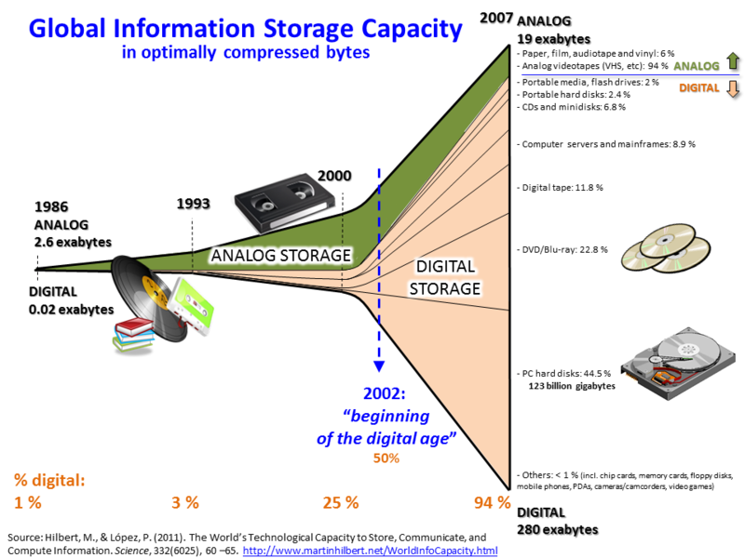
Увеличение объема данных
Обработка больших данных. Л1
‹#›
Notes:
‹#›
Давайте посмотрим на объём с исторической точки зрения. На этом графике мы видим рост объёмов информации, представленной в аналоговом и цифровом виде. Объём экспоненциально увеличивается. При этом мы видим, что где-то с 2000х годов происходит переломный момент – цифровые носители получают широкое распространение тем самым давая всё большему количеству информации сохраняться и быть доступной уже в цифровом виде. Конечно же здесь мы не учитываем тот факт, что в 1986 году считалась информация, специально отобранная (библиотеки, фильмотеки и т.п.), а в 2002 году уже имеется просто вся информация, в том числе бесчисленные копии фильмов, фотографий и текстов. Отметим, что особый вклад в развитие цифровой эпохи внесли жёсткие диски. Удешевление их производства – основной фактор формирования тренда больших данных.
‹#›

Slide 21
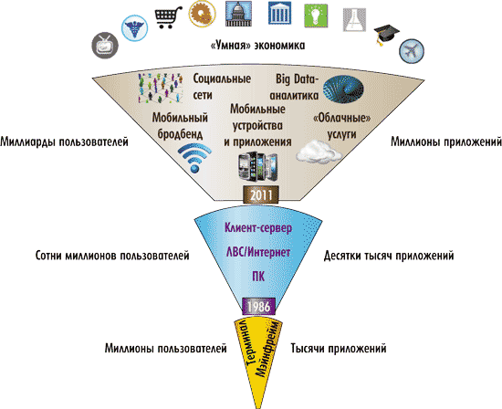
Обработка больших данных. Л1
Увеличение объема данных
‹#›

Slide 22

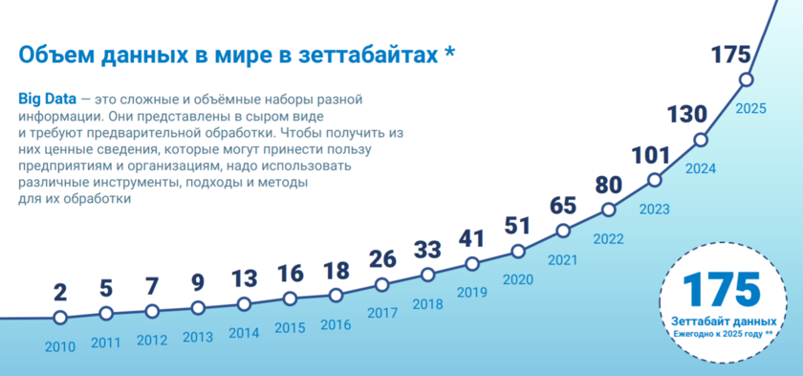
Обработка больших данных. Л1
Увеличение объема данных
прогноз
К 2025 году объем всех данных во всем мире составит 175 зеттабайт (ЗБ). Это в 10 раз больше, чем общий объем данных по состоянию на 2016 год. На каждого живущего на Земле человека будет приходиться по 5200 Гб.
Прогноз опубликован в докладе аналитической фирмы IDC «Эра данных 2025» (Data Age 2025).
‹#›

Slide 23
Обработка больших данных. Л1
Увеличение объема данных
прогноз
Чему равны 40 зеттабайт данных?
Количество песчинок на всех пляжах земли составляет 700 500 000 000 000 000 000 (или семь квинтильонов пять квадриллионов). 40 зеттабайт — это в 57 раз больше, чем количество песчинок на всех пляжах планеты.
Если записать 40 зеттабайт данных на диски Blue-ray, общий вес дисков (без бумажной и пластиковой упаковки) будет равен весу 424 авианосцев.
Исследование, которое компания проводит уже в шестой раз, измеряет и прогнозирует ежегодный объем создаваемой и используемой информации.
Источник:www.emc.com.
‹#›

Slide 24
Обработка больших данных. Л1
Как все это хранить?
Если объем данных будет расти нынешними темпами, то скоро человечеству придется застроить все города дата-центрами — или придется отказаться от некоторых данных.
Но компании разрабатывают все новые способы работы с информацией. В 2020 году несколько корпораций объявили о создании альянса по хранению данных на ДНК. Для записи данных специалисты будут использовать не двоичный подход, а четыре основания ДНК: аденин, гуанин, цитозин и тимин. Данные, перекодированные с помощью этой системы, представляют собой цепочку ДНК, синтезированную в лаборатории и сохраненную в виде жидкости. Затем информацию с нее можно считать с помощью ДНК-секвенатора. Один грамм носителя ДНК может хранить около 1 зеттабайта данных. То есть для записи всей информации в мире на сегодня понадобилось бы менее 20 граммов носителя.
‹#›

Slide 25

Обработка больших данных. Л1
Как все это хранить?
Еще один экзотический способ хранения данных — 5D-оптическая память. Английские разработчики придумали, как записывать данные на крошечный кварцевый диск, где информация кодируется в нескольких слоях, а к привычным измерениям добавляются размер и ориентация по наноточкам. На мини-накопитель можно записать до 100 петабайт. При этом, как считают эксперты, спрос на AI и другие технологии, требующие серьезных мощностей, будет расти так стремительно, что даже через пять лет в мире все еще будет не хватать IT-специалистов, которые смогут закрыть все потребности.
‹#›

Slide 26
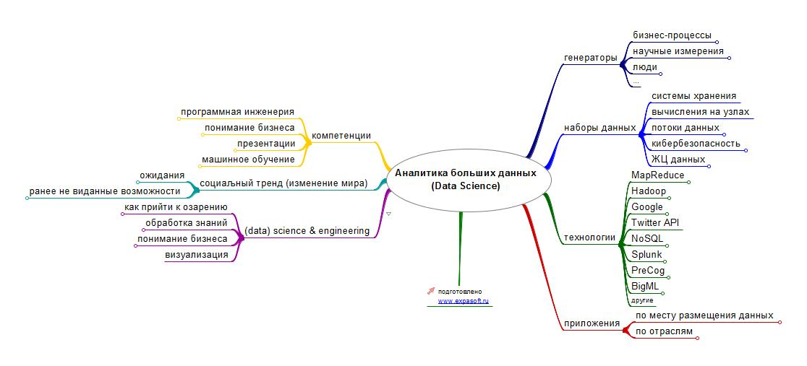
Составляющие больших данных
Обработка больших данных. Л1
Зачем это вообще нужно и что это нам дает?
http://expasoft.com/
‹#›
Notes:
‹#›
Оказывается, всё не так уж и многообразно. Даже тех ассоциаций которые мы имеем на текущий момент достаточно, чтобы вполне чётко себе представить область больших данных. Это конечно же сами данные, их объём.
‹#›

Slide 27
Составляющие больших данных
Обработка больших данных. Л1
Откуда берутся?
http://expasoft.com/
‹#›
Notes:
‹#›
Оказывается, всё не так уж и многообразно. Даже тех ассоциаций которые мы имеем на текущий момент достаточно, чтобы вполне чётко себе представить область больших данных. Это конечно же сами данные, их объём.
‹#›

Slide 28
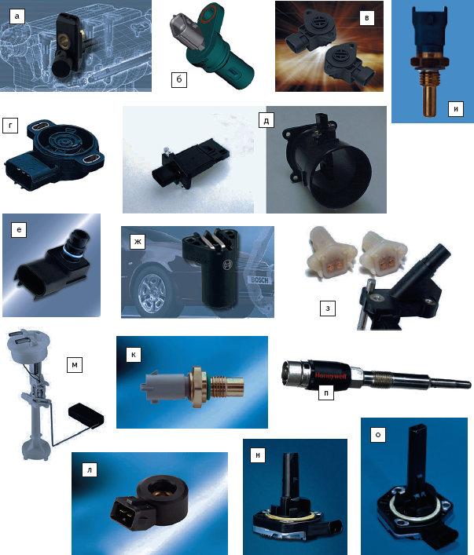
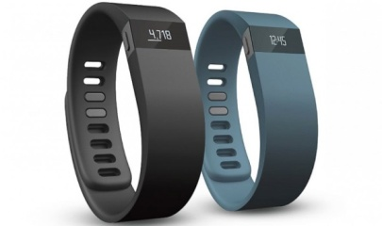
Предпосылки формирования тренда
Обработка больших данных. Л1
Удешевление систем хранения
Распространение сенсоров
Мобильные телефоны
Датчики внутри машин
Увеличение пропускной способности сетей
Развитие беспроводных сетей
Развитие технологий обработки данных (удешевление)
‹#›
Notes:
‹#›
Есть и другие причины и факторы возникновения Big Data. Можно ли было говорить об этом десять лет назад? Вряд ли. Собираемые данные были не так заметны. Не во всех машинах стояли датчики для контроля состояния двигателей, не так были распространены средства для мониторинга здоровья, шагомеры и прочие сенсоры. Не так были распространены мобильные устройства. Все эти вещи генерируют данные, которые нужно где-то хранить и обрабатывать.
Кто и когда будет анализировать эти данные и синтезировать новые решения?
‹#›

Slide 29
Предпосылки формирования тренда
Обработка больших данных. Л1
Известно, что основной поток информации генерируют не люди.
Источником служат роботы, находящиеся в постоянном взаимодействии друг с другом. Это
приборы для мониторинга, сенсоры, системы наблюдения, операционные системы персональных устройств, смартфоны, интеллектуальные системы, датчики и прочее.
Все они задают бешеный темп роста объема данных, что приводит к появлению потребности наращивать количество рабочих серверов (и реальных, и виртуальных) — как следствие, расширять и внедрять новые data-центры.
‹#›
Notes:
‹#›
Есть и другие причины и факторы возникновения Big Data. Можно ли было говорить об этом десять лет назад? Вряд ли. Собираемые данные были не так заметны. Не во всех машинах стояли датчики для контроля состояния двигателей, не так были распространены средства для мониторинга здоровья, шагомеры и прочие сенсоры. Не так были распространены мобильные устройства. Все эти вещи генерируют данные, которые нужно где-то хранить и обрабатывать.
Кто и когда будет анализировать эти данные и синтезировать новые решения?
‹#›

Slide 30
Источники данных
Обработка больших данных. Л1
Социальные. Это данные, которые поступают из социальных сетей, веб-сайтов, мобильных приложений и сервисов, интегрированных с социальными сетями. Социальные данные содержат историю посещения социальных сетей, мессенджеров, реакции на сообщения, новости и любые другие действия пользователей.
Машинные. Данные, которые оборудование производит о самом себе. Это может быть информация о местоположении, внутреннем состоянии оборудования (например, температура) и другие показатели.
Оборудованием считаются любые носимые устройства, элементы «умного» дома, производственное оборудование на заводе.
Транзакционные. Это банковские или любые другие финансовые транзакции. С появлением необанков и fintech-стартапов количество транзакционных данных в мире резко выросло
‹#›
Notes:
‹#›
Есть и другие причины и факторы возникновения Big Data. Можно ли было говорить об этом десять лет назад? Вряд ли. Собираемые данные были не так заметны. Не во всех машинах стояли датчики для контроля состояния двигателей, не так были распространены средства для мониторинга здоровья, шагомеры и прочие сенсоры. Не так были распространены мобильные устройства. Все эти вещи генерируют данные, которые нужно где-то хранить и обрабатывать.
Кто и когда будет анализировать эти данные и синтезировать новые решения?
‹#›

Slide 31
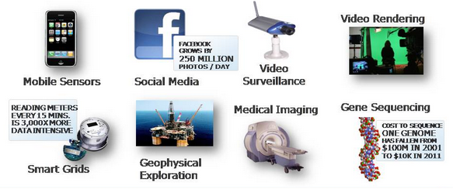
Источники данных
Обработка больших данных. Л1
Поисковики (Google, Yandex)
Социальные сети
Спутники
GPS треки
Медицинские данные
Радиочастотные идентификаторы – RFID
Другие датчики
Текстовые, фото и видеоданные
Данные финансовых систем
Мобильный трафик
И др.
‹#›
Notes:
‹#›
Есть и другие причины и факторы возникновения Big Data. Можно ли было говорить об этом десять лет назад? Вряд ли. Собираемые данные были не так заметны. Не во всех машинах стояли датчики для контроля состояния двигателей, не так были распространены средства для мониторинга здоровья, шагомеры и прочие сенсоры. Не так были распространены мобильные устройства. Все эти вещи генерируют данные, которые нужно где-то хранить и обрабатывать.
Кто и когда будет анализировать эти данные и синтезировать новые решения?
‹#›

Slide 32
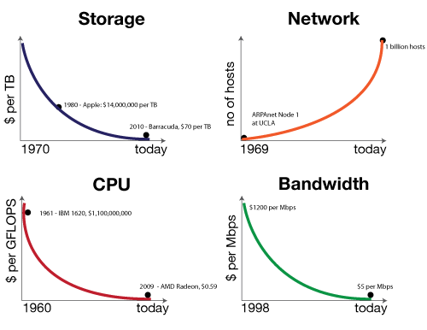
Обработка больших данных. Л1
Предпосылки формирования тренда
Объем окружающей нас информации:
Мартин Гилберт из школы коммуникаций им. Анненберга при Университете Южной Калифорнии стремился сосчитать все, что производилось, хранилось и передавалось. Это не только книги, картины, электронные письма, фотографии, музыка и видео (аналоговые и цифровые), но и видеоигры, телефонные звонки и даже автомобильные навигационные системы, а также письма, отправленные по почте. Он также брал в расчет вещательные СМИ, телевидение и радио, учитывая охват аудитории. По его расчетам, в 2007 году хранилось или отправлялось примерно 2,25 зеттабайта данных. Это примерно в пять раз больше, чем 20 лет назад (около 435 экзабайт).
* http://strata.oreilly.com/2011/08/building-data-startups.html
‹#›

Slide 33
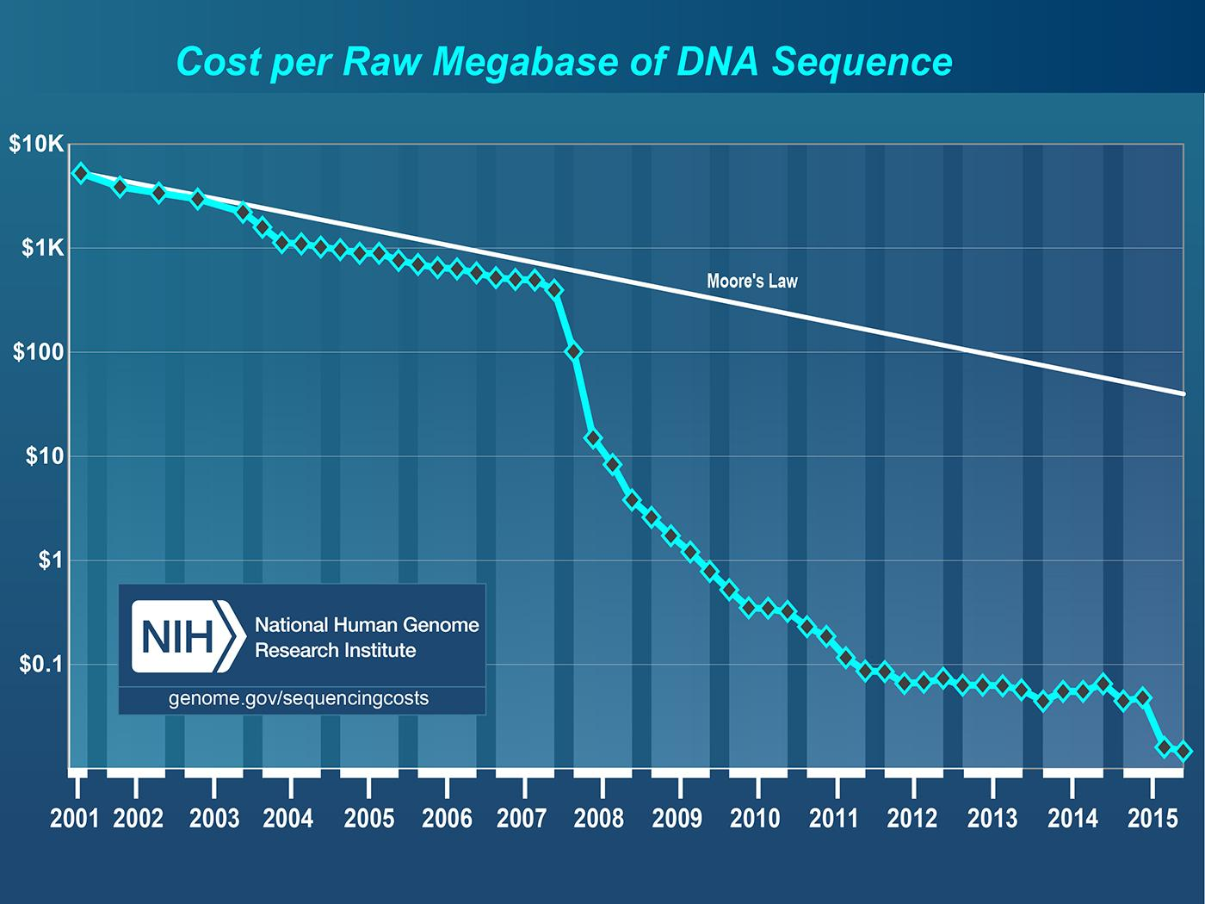
Обработка больших данных. Л1
Предпосылки формирования тренда
Объем окружающей нас информации:
Интересная, зависимость, с которой столкнулись ученые, - это как падает стоимость получения геномной информации. Это логарифмическая шкала. Первый геном вообще был синтезирован за 6 миллиардов долларов, это был международный проект. На сегодняшний день стоимость получения одного генома в районе 1000 долларов. Это даже не экспонента, потому что экспонента на логарифмической шкале выглядит как прямая. Отсюда будет появляться гигантский объем информации - будет, потому что сейчас это все только начинается.
‹#›

Slide 34
Обработка больших данных. Л1
Первый взгляд на большие данные
Где хранить?
Как извлекать и анализировать (инструменты)?
http://expasoft.com/
‹#›
Notes:
‹#›
Оказывается, всё не так уж и многообразно. Даже тех ассоциаций которые мы имеем на текущий момент достаточно, чтобы вполне чётко себе представить область больших данных. Это конечно же сами данные, их объём.
‹#›

Slide 35
Обработка больших данных. Л1
Первый взгляд на большие данные
Как извлекать и анализировать
(технологии)?
http://expasoft.com/
‹#›
Notes:
‹#›
Оказывается, всё не так уж и многообразно. Даже тех ассоциаций которые мы имеем на текущий момент достаточно, чтобы вполне чётко себе представить область больших данных. Это конечно же сами данные, их объём.
‹#›

Slide 36
Обработка больших данных. Л1
Инженерный взгляд
Логические слои для работы с большими данными
Логические слои — это способ организации компонентов, выполняющих определенные, специфические функции. Слои являются чисто логическими; они не предполагают, что функции, которые поддерживают соответствующий слой, выполняются с помощью отдельных машин или отдельных процессов. Решение для работы с большими данными обычно содержит следующие логические слои.
Источники больших данных
Слой манипулирования данными и хранения данных
Слой анализа
Слой потребления
‹#›
Notes:
‹#›
Во-вторых, даже когда происходит развитие технологий, накопление данных осознание новых возможностей не происходит одномоментно. Появление термина большие данные связывают с публикацией в журнале Nature, но также известно и то, что ранее этот термин уже употреблялся. Тем не менее, правильнее говорить именно о 2008 году, т.к. статья констатировала некий общественный статус технологий и запустила массовый процесс осознания её возможностей. Однако только в 2011 году появляется отчёт компании МакКинзи, который очень сильно повлиял на популяризацию тренда. Таким образом, с публикацией данного отчёта общество перешло в фазу создания новых технологий для обработки Big Data (большие инвестиции в рынок технологий BigData) и одновременной подготовки кадров для этой новой отрасли: Data Engineer, Data Scientists, BD-analyst (нехватка 140 тыс. специалистов).
‹#›

Slide 37
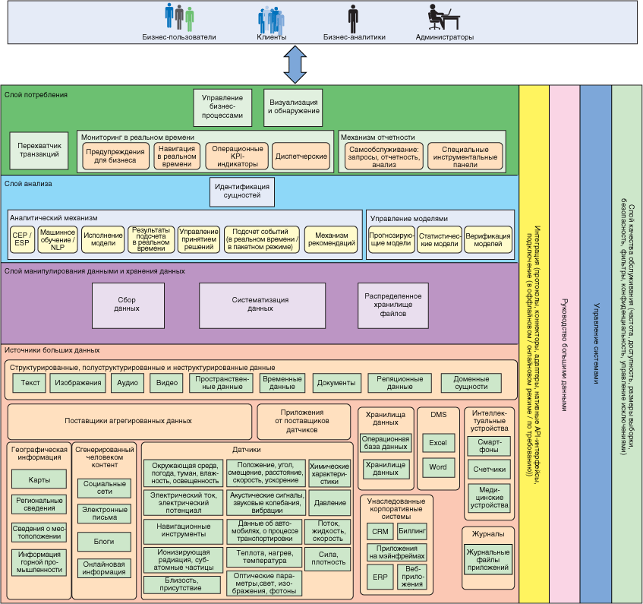
Обработка больших данных. Л1
Логические слои
Потребление
Анализ
Манипулирование
Источники
http://www.ibm.com/developerworks/ru/library/bd-archpatterns3/
‹#›
Notes:
‹#›
Во-вторых, даже когда происходит развитие технологий, накопление данных осознание новых возможностей не происходит одномоментно. Появление термина большие данные связывают с публикацией в журнале Nature, но также известно и то, что ранее этот термин уже употреблялся. Тем не менее, правильнее говорить именно о 2008 году, т.к. статья констатировала некий общественный статус технологий и запустила массовый процесс осознания её возможностей. Однако только в 2011 году появляется отчёт компании МакКинзи, который очень сильно повлиял на популяризацию тренда. Таким образом, с публикацией данного отчёта общество перешло в фазу создания новых технологий для обработки Big Data (большие инвестиции в рынок технологий BigData) и одновременной подготовки кадров для этой новой отрасли: Data Engineer, Data Scientists, BD-analyst (нехватка 140 тыс. специалистов).
‹#›

Slide 38
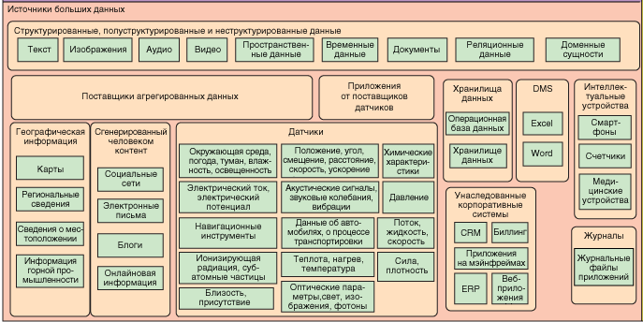
Обработка больших данных. Л1
Логические слои
Источники больших данных
‹#›
Notes:
‹#›
Во-вторых, даже когда происходит развитие технологий, накопление данных осознание новых возможностей не происходит одномоментно. Появление термина большие данные связывают с публикацией в журнале Nature, но также известно и то, что ранее этот термин уже употреблялся. Тем не менее, правильнее говорить именно о 2008 году, т.к. статья констатировала некий общественный статус технологий и запустила массовый процесс осознания её возможностей. Однако только в 2011 году появляется отчёт компании МакКинзи, который очень сильно повлиял на популяризацию тренда. Таким образом, с публикацией данного отчёта общество перешло в фазу создания новых технологий для обработки Big Data (большие инвестиции в рынок технологий BigData) и одновременной подготовки кадров для этой новой отрасли: Data Engineer, Data Scientists, BD-analyst (нехватка 140 тыс. специалистов).
‹#›

Slide 39
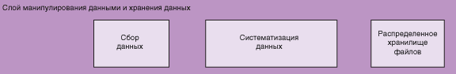
Обработка больших данных. Л1
Логические слои
Слой манипулирования данными и хранения данных
Сбор данных — Этот компонент получает данные от различных источников данных и отправляет эти данные компоненту систематизации данных или хранит их в указанных местоположениях. Этот компонент должен быть достаточно интеллектуальным для того, чтобы самостоятельно принимать решение о том, хранить ли поступающие данные и в каком месте. Он определят необходимость тех или иных манипуляций с данными перед их сохранением или принимает решение о непосредственной отправке этих данных на уровень бизнес-анализа.
‹#›
Notes:
‹#›
Во-вторых, даже когда происходит развитие технологий, накопление данных осознание новых возможностей не происходит одномоментно. Появление термина большие данные связывают с публикацией в журнале Nature, но также известно и то, что ранее этот термин уже употреблялся. Тем не менее, правильнее говорить именно о 2008 году, т.к. статья констатировала некий общественный статус технологий и запустила массовый процесс осознания её возможностей. Однако только в 2011 году появляется отчёт компании МакКинзи, который очень сильно повлиял на популяризацию тренда. Таким образом, с публикацией данного отчёта общество перешло в фазу создания новых технологий для обработки Big Data (большие инвестиции в рынок технологий BigData) и одновременной подготовки кадров для этой новой отрасли: Data Engineer, Data Scientists, BD-analyst (нехватка 140 тыс. специалистов).
‹#›

Slide 40
Обработка больших данных. Л1
Логические слои
Слой манипулирования данными и хранения данных
Систематизация данных — Отвечает за обработку данных в формате, который требуется для успешного проведения анализа. Этот компонент может использовать простую логику преобразования или сложные статистические алгоритмы для конвертации исходных данных. Аналитический механизм выявляет потребность в специфических форматах данных. Самая сложная задача – обработка неструктурированных данных (изображения, аудио, видео и информация в других двоичных форматах).
Распределенное хранение данных — этот компонент отвечает за хранение данных, поступающих из источников данных. Зачастую на этом уровне доступны различные возможности для хранения данных (распределенное хранилище файлов (DFS), облачные хранилища, источники структурированных данных, NoSQL и т.д.).
‹#›
Notes:
‹#›
Во-вторых, даже когда происходит развитие технологий, накопление данных осознание новых возможностей не происходит одномоментно. Появление термина большие данные связывают с публикацией в журнале Nature, но также известно и то, что ранее этот термин уже употреблялся. Тем не менее, правильнее говорить именно о 2008 году, т.к. статья констатировала некий общественный статус технологий и запустила массовый процесс осознания её возможностей. Однако только в 2011 году появляется отчёт компании МакКинзи, который очень сильно повлиял на популяризацию тренда. Таким образом, с публикацией данного отчёта общество перешло в фазу создания новых технологий для обработки Big Data (большие инвестиции в рынок технологий BigData) и одновременной подготовки кадров для этой новой отрасли: Data Engineer, Data Scientists, BD-analyst (нехватка 140 тыс. специалистов).
‹#›

Slide 41
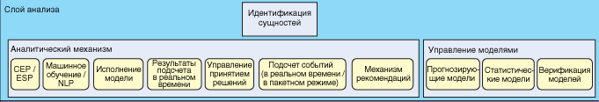
Обработка больших данных. Л1
Логические слои
Слой анализа
В этом слое производится осмысление данных, т.е. извлечение из них полезных для бизнеса сведений.
Идентификация сущностей на слое анализа— отвечает за идентификацию и наполнение контекстно-зависимых сущностей. Это сложная задача, для выполнения которой требуются эффективные высокопроизводительные процессы. Компонент систематизации данных должен дополнять этот компонент идентификации сущностей посредством преобразования данных в требуемый формат. Контекстно-зависимые сущности понадобятся аналитическим механизмам при выполнении анализа.
‹#›
Notes:
‹#›
Во-вторых, даже когда происходит развитие технологий, накопление данных осознание новых возможностей не происходит одномоментно. Появление термина большие данные связывают с публикацией в журнале Nature, но также известно и то, что ранее этот термин уже употреблялся. Тем не менее, правильнее говорить именно о 2008 году, т.к. статья констатировала некий общественный статус технологий и запустила массовый процесс осознания её возможностей. Однако только в 2011 году появляется отчёт компании МакКинзи, который очень сильно повлиял на популяризацию тренда. Таким образом, с публикацией данного отчёта общество перешло в фазу создания новых технологий для обработки Big Data (большие инвестиции в рынок технологий BigData) и одновременной подготовки кадров для этой новой отрасли: Data Engineer, Data Scientists, BD-analyst (нехватка 140 тыс. специалистов).
‹#›

Slide 42
Обработка больших данных. Л1
Логические слои
Слой анализа
Аналитический механизм — этот компонент использует другие компоненты (в частности, такие компоненты, как Идентификация сущностей, Управление моделями и Аналитические алгоритмы) для обработки данных и для выполнения их анализа. Этот аналитический механизм может иметь различные потоки работ, алгоритмы и инструменты с поддержкой параллельной обработки.
‹#›
Notes:
‹#›
Во-вторых, даже когда происходит развитие технологий, накопление данных осознание новых возможностей не происходит одномоментно. Появление термина большие данные связывают с публикацией в журнале Nature, но также известно и то, что ранее этот термин уже употреблялся. Тем не менее, правильнее говорить именно о 2008 году, т.к. статья констатировала некий общественный статус технологий и запустила массовый процесс осознания её возможностей. Однако только в 2011 году появляется отчёт компании МакКинзи, который очень сильно повлиял на популяризацию тренда. Таким образом, с публикацией данного отчёта общество перешло в фазу создания новых технологий для обработки Big Data (большие инвестиции в рынок технологий BigData) и одновременной подготовки кадров для этой новой отрасли: Data Engineer, Data Scientists, BD-analyst (нехватка 140 тыс. специалистов).
‹#›

Slide 43
Обработка больших данных. Л1
Логические слои
Слой анализа
Управление моделями — отвечает за сопровождение различных статистических моделей, а также за верификацию и валидацию этих моделей посредством непрерывного обучения моделей с целью повышения их точности. Затем компонент управления моделями предлагает эти модели для использования такими компонентами, как Идентификация сущностей и Аналитический механизм.
‹#›
Notes:
‹#›
Во-вторых, даже когда происходит развитие технологий, накопление данных осознание новых возможностей не происходит одномоментно. Появление термина большие данные связывают с публикацией в журнале Nature, но также известно и то, что ранее этот термин уже употреблялся. Тем не менее, правильнее говорить именно о 2008 году, т.к. статья констатировала некий общественный статус технологий и запустила массовый процесс осознания её возможностей. Однако только в 2011 году появляется отчёт компании МакКинзи, который очень сильно повлиял на популяризацию тренда. Таким образом, с публикацией данного отчёта общество перешло в фазу создания новых технологий для обработки Big Data (большие инвестиции в рынок технологий BigData) и одновременной подготовки кадров для этой новой отрасли: Data Engineer, Data Scientists, BD-analyst (нехватка 140 тыс. специалистов).
‹#›

Slide 44
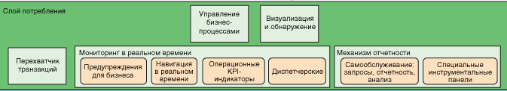
Обработка больших данных. Л1
Логические слои
Слой потребления
Этот слой потребляет ценные бизнес-сведения, извлеченные из аналитических приложений. Результаты анализа потребляются различными пользователями внутри организации, а также внешними по отношению к этой организации субъектами (клиентами, вендорами, партнерами и поставщиками). Эти ценные сведения могут использоваться для предложения продуктов целевым клиентам. Например, компания розничной торговли может использовать полученные с помощью анализа сведения о предпочтениях клиентов и сведения об их местоположении для обращения с персонализированными предложениями к клиентам, входящим в магазин.
‹#›
Notes:
‹#›
Во-вторых, даже когда происходит развитие технологий, накопление данных осознание новых возможностей не происходит одномоментно. Появление термина большие данные связывают с публикацией в журнале Nature, но также известно и то, что ранее этот термин уже употреблялся. Тем не менее, правильнее говорить именно о 2008 году, т.к. статья констатировала некий общественный статус технологий и запустила массовый процесс осознания её возможностей. Однако только в 2011 году появляется отчёт компании МакКинзи, который очень сильно повлиял на популяризацию тренда. Таким образом, с публикацией данного отчёта общество перешло в фазу создания новых технологий для обработки Big Data (большие инвестиции в рынок технологий BigData) и одновременной подготовки кадров для этой новой отрасли: Data Engineer, Data Scientists, BD-analyst (нехватка 140 тыс. специалистов).
‹#›

Slide 45
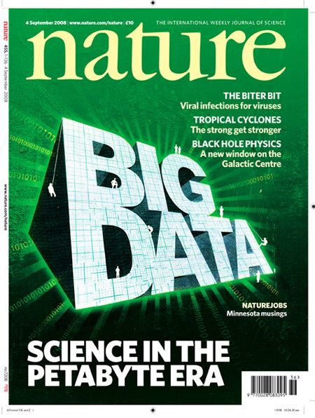
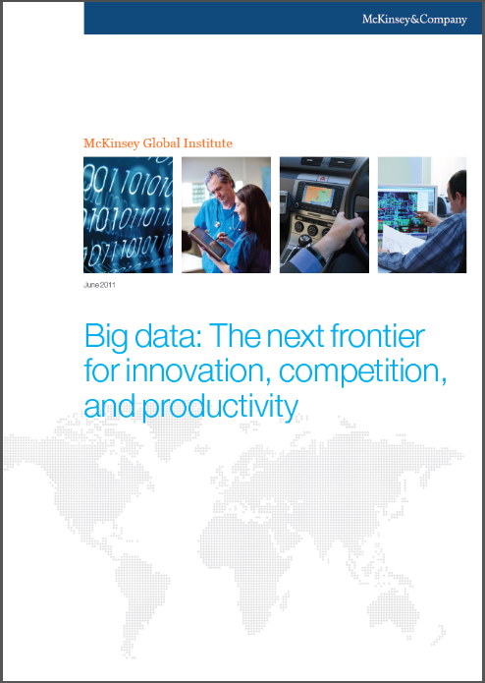
Предпосылки формирования тренда: публикации
Обработка больших данных. Л1
Термин Big Data впервые был озвучен в 2008 году на страницах спецвыпуска журнала Nature в статье главного редактора Клиффорда Линча. Этот номер издания был посвящен взрывному росту глобальных объемов данных и их роли в науке.
2008, Nature: «Big data: How do your data grow?», Клиффорд Линч. Аналогия с «большой нефтью», «большой рудой».
2011, McKinsey: «Big data: The next frontier for innovation, competition, and productivity». Аналитический отчёт.
‹#›
Notes:
‹#›
Во-вторых, даже когда происходит развитие технологий, накопление данных осознание новых возможностей не происходит одномоментно. Появление термина большие данные связывают с публикацией в журнале Nature, но также известно и то, что ранее этот термин уже употреблялся. Тем не менее, правильнее говорить именно о 2008 году, т.к. статья констатировала некий общественный статус технологий и запустила массовый процесс осознания её возможностей. Однако только в 2011 году появляется отчёт компании МакКинзи, который очень сильно повлиял на популяризацию тренда. Таким образом, с публикацией данного отчёта общество перешло в фазу создания новых технологий для обработки Big Data (большие инвестиции в рынок технологий BigData) и одновременной подготовки кадров для этой новой отрасли: Data Engineer, Data Scientists, BD-analyst (нехватка 140 тыс. специалистов).
‹#›

Slide 46

Чего опасаться в Больших данных?
Обработка больших данных. Л1
Лучше понять и нацелить клиентов:
Чтобы лучше понять и нацелить клиентов, компании дополняют свои БД данными из социальных сетей, браузеров, данными датчиков и т.д., чтобы получить более полную картину о своих клиентах. Главной целью является создание прогнозных моделей. С помощью больших данных телекоммуникационные компании теперь могут лучше прогнозировать отток клиентов; розничные торговцы могут предсказывать, какие продукты будут продавать, а автомобильные страховые компании понять, насколько хорошо их клиенты на самом деле управляют автомобилем.
‹#›
Notes:
‹#›
Во-вторых, даже когда происходит развитие технологий, накопление данных осознание новых возможностей не происходит одномоментно. Появление термина большие данные связывают с публикацией в журнале Nature, но также известно и то, что ранее этот термин уже употреблялся. Тем не менее, правильнее говорить именно о 2008 году, т.к. статья констатировала некий общественный статус технологий и запустила массовый процесс осознания её возможностей. Однако только в 2011 году появляется отчёт компании МакКинзи, который очень сильно повлиял на популяризацию тренда. Таким образом, с публикацией данного отчёта общество перешло в фазу создания новых технологий для обработки Big Data (большие инвестиции в рынок технологий BigData) и одновременной подготовки кадров для этой новой отрасли: Data Engineer, Data Scientists, BD-analyst (нехватка 140 тыс. специалистов).
‹#›

Slide 47
Основные характеристики больших данных
‹#›
Notes:
‹#›
‹#›

Slide 48
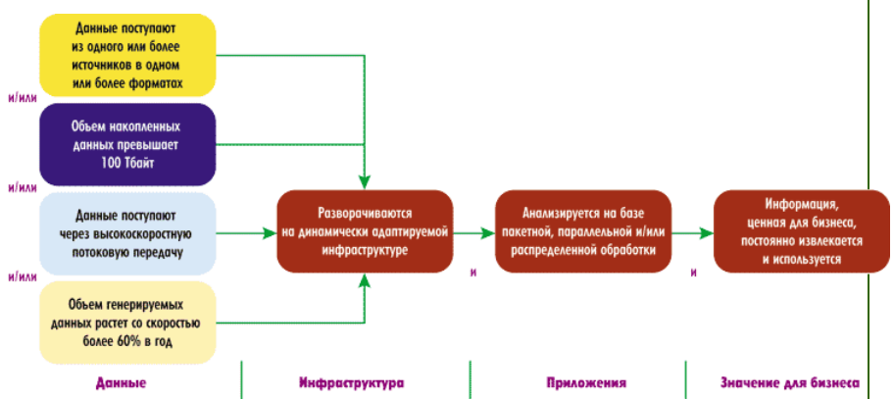
Что считать БОЛЬШИМИ данными?
Обработка больших данных. Л1
Методика отнесения ИТ-проектов к Big Data (источник: IDC Russia)
‹#›
Notes:
‹#›
‹#›

Slide 49
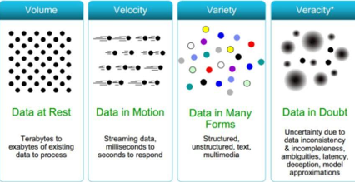
Характеристики больших данных: 4V
Обработка больших данных. Л1
Volume. Объём данных >100TB
Velocity. Скорость создания и обработки данных
Variety - Разнообразие источников и форм хранения данных
Veracity - Достоверность
‹#›
Notes:
‹#›
‹#›

Slide 50
Volume
Обработка больших данных. Л1
Меньше всего вопросов вызывают первые три «V»: Volume, Velocity, Variety. Действительно, кто будет спорить, что Big Data – это прежде всего объем, Volume? Объем данных растет по экспоненте: например, самолеты ежегодно генерируют 2,5 млрд ТБ данных с датчиков, установленных в двигателях. При этом данные постоянно обновляются, генерируются новые, и скорость обновления (Velocity – вторая «V») также важна для того, чтобы считать их «большими». Например, каждую минуту в мире выполняется почти 2,5 миллиона запросов к поисковой системе Google. Задача проектов Big Data заключается в том, чтобы справиться с огромной скоростью, с которой данные создаются, и анализировать их в режиме реального времени.
‹#›
Notes:
‹#›
‹#›

Slide 51
Velocity
Обработка больших данных. Л1
Для параметра «Скорость» приводятся два значения:
Первое характеризует захват и обработку данных в режиме, близком к реальному времени (получение данных путем высокоскоростной потоковой передачи со скоростью более 60 Гбит/с).
Второе — это скорость накопления в организации данных, подлежащих анализу. Генерируемые данные должны накапливаться со скоростью более 60% в год, то есть рост данных таков, что в компании, не имеющей ИТ-инфраструктуры, которая позволяет осуществлять масштабирование в широких пределах при минимальных затратах, через какое­-то время ресурсы масштабирования ИТ-инфраструктуры будут исчерпаны, а апгрейд будет стоить столько, что окажется экономически нецелесообразным. В этом случае и встает вопрос о переходе на технологию Big Data.
‹#›
Notes:
‹#›
Вот мы подошли к основным мотивам развития рынка БД:
увеличение потоков информации;
удешевление систем хранения на единицу информации;
усовершенствование технологий обработки информации.
При непрерывном потоке информации возникают все новые вопросы и затраты, наиболее актуальные - затраты на хранение. При условии высоких скоростей генерирования данных, например, сообщений вКонтакте или других соц.сетях, проблема сохранения и обработки на лету тоже становится заметной. С годами компании понимают, что данных уже настолько много, что осмысленно поставить вопрос: зачем нам испытывать издержки на их хранение? Появляется мысль о рациональном использовании сохранённых данных: давайте не будем их выбрасывать, а постараемся извлечь из них пользу. Так мы наблюдаем бум разных технологий хранения и обработки данных. Всё это положительно сказывается на рынке систем хранения данных. И чем они надёжнее, быстрее и эффективнее, тем больше их покупают, тем больше данных собирают, тем больше растёт потребность в сборе ещё каких-нибудь данных.
Компании, разрабатывающие системы хранения как раз и заинтересованы в популяризации больших данных, чтобы обеспечить себе рынок сбыта. Вторыми игроками на этом рынке оказываются компании, которые предлагают решения и услуги по извлечению из собранных данных новых знаний, сегментаций клиентов, новых решений старых и подступающих проблем. Возникают угрозы безопасности и вопросы законности сбора данных – это сдерживает развитие рынка, но с другой стороны придаёт ему устойчивость; но об этом попозже.
‹#›

Slide 52
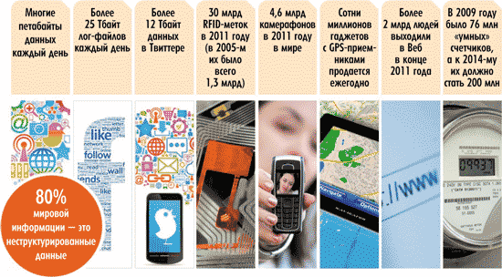
Variety
Обработка больших данных. Л1
‹#›
Notes:
‹#›
Машинные данные можно условно разделить на несколько типов:
структурированная информация
Таблицы СУБД с известными типами данных
Полуструктурированная информация
XML-документы со своими XSD-схемами
Неструктурированная информация.
Текстовые документы
Видеоконтент
Аудиоконтент.
Следует, однако, отметить, некоторую относительность этой классификации. Если вы спросите автора книги, является ли текст его рукописи структурированным, то он, конечно, ответит «да». Ведь он всё структурировал и даже заголовки жирным шрифтом выделил. Режиссер, конечно же, ответит «да» про свой фильм. Но с точки зрения машинной обработки, ничего не знающей о том, что знает автор книги или фильма – эта информация неструктурированная. Документы в виде XML могут дать определённую информацию о структуре, но способ обработки этой информации, т.е. метаинформация может быть неизвестна машине. В идеале было бы хорошо, если к каждому файлу прилагалась машинная инструкция (программа), которая бы описывала, как работать с этой информацией. То есть информация с т.зр. машины становится структурированной, если машина «знает», как её обрабатывать.
‹#›

Slide 53
Variety Разнообразие
Обработка больших данных. Л1
Третья «V» – Variety, разнообразие означает, что проекты Big Data должны включать данные в самых разных форматах: структурированные и неструктурированные данные, текстовые, графические, данные корпоративной почты или соцсетей, вплоть до видео.
Каждый из этих типов данных требует различных типов анализа и подходящих инструментов. Социальные медиа могут помочь владельцам бренда проанализировать настроения клиентов, а сенсорные данные предоставят информацию о том, как чаще всего используется продукт, чтобы применить эти знания для его улучшения.
‹#›
Notes:
‹#›
Машинные данные можно условно разделить на несколько типов:
структурированная информация
Таблицы СУБД с известными типами данных
Полуструктурированная информация
XML-документы со своими XSD-схемами
Неструктурированная информация.
Текстовые документы
Видеоконтент
Аудиоконтент.
Следует, однако, отметить, некоторую относительность этой классификации. Если вы спросите автора книги, является ли текст его рукописи структурированным, то он, конечно, ответит «да». Ведь он всё структурировал и даже заголовки жирным шрифтом выделил. Режиссер, конечно же, ответит «да» про свой фильм. Но с точки зрения машинной обработки, ничего не знающей о том, что знает автор книги или фильма – эта информация неструктурированная. Документы в виде XML могут дать определённую информацию о структуре, но способ обработки этой информации, т.е. метаинформация может быть неизвестна машине. В идеале было бы хорошо, если к каждому файлу прилагалась машинная инструкция (программа), которая бы описывала, как работать с этой информацией. То есть информация с т.зр. машины становится структурированной, если машина «знает», как её обрабатывать.
‹#›

Slide 54
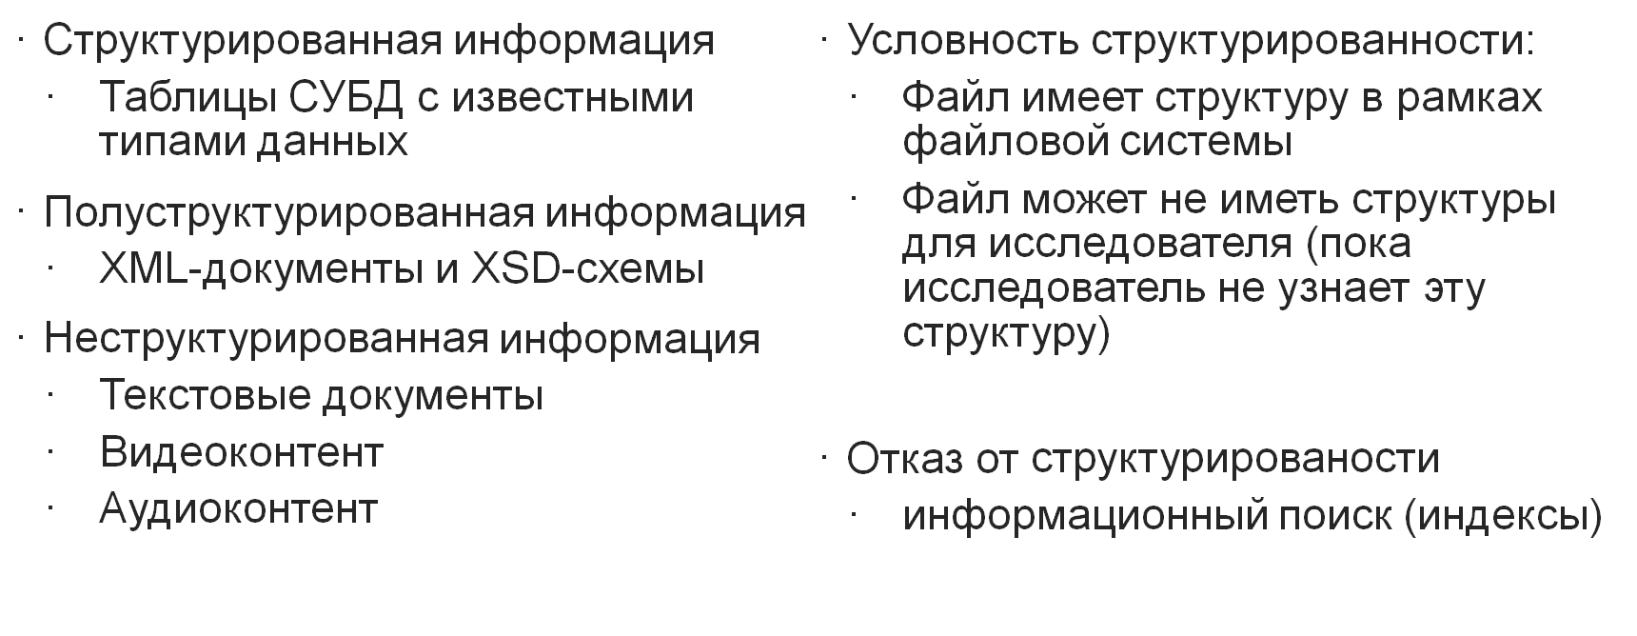
Структурированность
Обработка больших данных. Л1
‹#›
Notes:
‹#›
Машинные данные можно условно разделить на несколько типов:
структурированная информация
Таблицы СУБД с известными типами данных
Полуструктурированная информация
XML-документы со своими XSD-схемами
Неструктурированная информация.
Текстовые документы
Видеоконтент
Аудиоконтент.
Следует, однако, отметить, некоторую относительность этой классификации. Если вы спросите автора книги, является ли текст его рукописи структурированным, то он, конечно, ответит «да». Ведь он всё структурировал и даже заголовки жирным шрифтом выделил. Режиссер, конечно же, ответит «да» про свой фильм. Но с точки зрения машинной обработки, ничего не знающей о том, что знает автор книги или фильма – эта информация неструктурированная. Документы в виде XML могут дать определённую информацию о структуре, но способ обработки этой информации, т.е. метаинформация может быть неизвестна машине. В идеале было бы хорошо, если к каждому файлу прилагалась машинная инструкция (программа), которая бы описывала, как работать с этой информацией. То есть информация с т.зр. машины становится структурированной, если машина «знает», как её обрабатывать.
‹#›

Slide 55
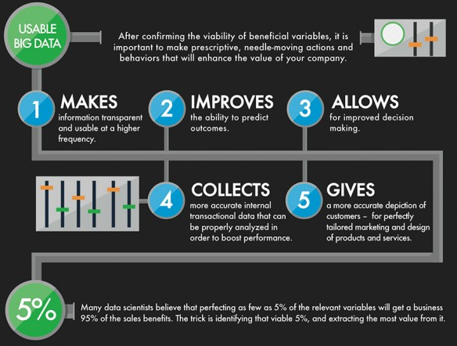
Value - ценность
Обработка больших данных. Л1
http://whatsthebigdata.com/2013/07/25/big-data-3-vs-volume-variety-velocity-infographic/
‹#›
Notes:
‹#›
Машинные данные можно условно разделить на несколько типов:
структурированная информация
Таблицы СУБД с известными типами данных
Полуструктурированная информация
XML-документы со своими XSD-схемами
Неструктурированная информация.
Текстовые документы
Видеоконтент
Аудиоконтент.
Следует, однако, отметить, некоторую относительность этой классификации. Если вы спросите автора книги, является ли текст его рукописи структурированным, то он, конечно, ответит «да». Ведь он всё структурировал и даже заголовки жирным шрифтом выделил. Режиссер, конечно же, ответит «да» про свой фильм. Но с точки зрения машинной обработки, ничего не знающей о том, что знает автор книги или фильма – эта информация неструктурированная. Документы в виде XML могут дать определённую информацию о структуре, но способ обработки этой информации, т.е. метаинформация может быть неизвестна машине. В идеале было бы хорошо, если к каждому файлу прилагалась машинная инструкция (программа), которая бы описывала, как работать с этой информацией. То есть информация с т.зр. машины становится структурированной, если машина «знает», как её обрабатывать.
‹#›

Slide 56
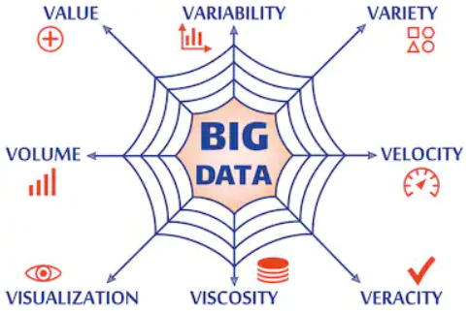
Характеристики больших данных: 8V
Обработка больших данных. Л1
Volume
Variety
Velocity
Value
_____________________
Veracity - достоверность
Visualization -визуализация
Variability – изменчивость
Viscosity – вязкость
Virtualization
‹#›
Notes:
‹#›
‹#›

Slide 57
Veracity and Variability
Обработка больших данных. Л1
Veracity – Достоверность. Любой анализ будет совершенно бесполезен, если данные окажутся недостоверными. Даже неточность может привести к неправильным решениям. Самый простой пример – контакты с ложными именами и неточной контактной информацией.
Variability – Изменчивость: значение одних и тех же данных может различаться в зависимости от контекста, например, одни и те же слова в Твиттере могут иметь различные значения и отражать различные настроения. Мы должны учитывать все нюансы! Для того чтобы выполнить правильный анализ настроений, алгоритмы должны быть в состоянии понять контекст и быть в состоянии расшифровать точное значение слова в этом контексте.
‹#›
Notes:
‹#›
Отдельно следует упомянуть виртуализацию – это технологии которые позволили оторваться от конкретных физических устройств и моделировать их уже в виртуальной среде, что тоже придало некоторое ускорение в развитии облачных технологий, а значит и общей доступности ИТ для более широкого круга компаний и населения.
‹#›

Slide 58
Visualization and Viscosity
Обработка больших данных. Л1
Visualization – Визуализация: это необходимая часть анализа, поскольку делает большие данные доступными для человеческого восприятия. Визуализация больших объемов сложных данных гораздо более эффективна и понятна для человека, чем электронные таблицы и отчеты, полные чисел и формул.
Viscosity - Вязкость - относится к инерции при навигации по сбору данных. Например, из-за разнообразия источников данных, скорости потоков данных и сложности требуемой обработки.
‹#›
Notes:
‹#›
Отдельно следует упомянуть виртуализацию – это технологии которые позволили оторваться от конкретных физических устройств и моделировать их уже в виртуальной среде, что тоже придало некоторое ускорение в развитии облачных технологий, а значит и общей доступности ИТ для более широкого круга компаний и населения.
‹#›

Slide 59
Virtualization
Обработка больших данных. Л1
изоляция вычислительных процессов и ресурсов друг от друга
Виртуализация
рабочих станций
серверов
приложений
ресурсов
‹#›
Notes:
‹#›
Отдельно следует упомянуть виртуализацию – это технологии которые позволили оторваться от конкретных физических устройств и моделировать их уже в виртуальной среде, что тоже придало некоторое ускорение в развитии облачных технологий, а значит и общей доступности ИТ для более широкого круга компаний и населения.
‹#›

Slide 60
Технологии Big Data — что это?
Обработка больших данных. Л1
Обобщенно говоря, технологию обработки больших данных можно свести к трем основным направлениям, решающим три типа задач:
Хранение и перевод поступающей информации в гигабайты, терабайты и зеттабайты для их хранения, обработки и практического применения.
Структурирование разрозненного контента: текстов, фотографий, видео, аудио и всех иных видов данных.
Анализ Big Data и внедрение различных способов обработки неструктурированной информации, создание различных аналитических отчетов.
‹#›
Notes:
‹#›
Отдельно следует упомянуть виртуализацию – это технологии которые позволили оторваться от конкретных физических устройств и моделировать их уже в виртуальной среде, что тоже придало некоторое ускорение в развитии облачных технологий, а значит и общей доступности ИТ для более широкого круга компаний и населения.
‹#›

Slide 61
Данные→информация →знания
‹#›
Notes:
‹#›
‹#›

Slide 62
Определение «Большие данные»
Обработка больших данных. Л1
серия подходов, инструментов и методов обработки структурированных и неструктурированных данных огромных (от Терабайта) объёмов и значительного многообразия для получения воспринимаемых человеком результатов, эффективных в условиях непрерывного прироста, распределения по многочисленным узлам вычислительной сети, сформировавшихся в конце 2000-х годов, альтернативных традиционным системам управления базами данных и решениям класса Business Intelligence (Википедия RUS)
Big Data is the term for a collection of data sets so large and complex that it becomes difficult to process using on-hand database management tools or traditional data processing applications (Wikipedia ENG)
Большие данные – это такие данные, которыми дорого управлять или из которых сложно извлечь ценность. (Майкл Франклин)
Big Data — это «технологии и архитектуры нового поколения для экономичного извлечения ценности из разноформатных данных большого объема путем их быстрого захвата, обработки и анализа»
‹#›
Notes:
‹#›
Необходимо остановиться на понятии Большие данные. Если понимать это как проблему, которая не решается на существующем уровне технологий, что такое понятие очень расплывчато по определению. Если завтра изобретут технологию, решающую проблему, что это уже не большие данные – так выходит? Выходит, что так. Но это и характерно для проблемы. Сделали технологию – проблема ушла.
Мы видим, что приведённые определения существенно разнятся. И это нормально для молодого направления деятельности. Мы будем считать «большими данными» только первую часть определения русской википедии, т.е. подходы, инструменты и методы обработки данных больших объёмов и многообразия для получения результатов, в условиях непрерывного прироста информации и её значительной распределённости. Также будем понимать и сами данные, обрабатываемые этими методами.
‹#›

Slide 63
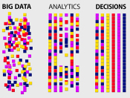
Данные – Информация – Знания
Обработка больших данных. Л1
Данные – совокупность зафиксированных фактов
Информация – сведения, уменьшающие неопределённость
Знания – сведения, позволяющие действовать с прогнозируемым результатом
Мы располагаем данными, они хранятся в цифровом виде, мы не знаем, что в них.
‹#›
Notes:
‹#›
Проблема в том, что имея видеозапись мы не можем сказать, о каком она объекте, пока не просмотрим.
А можем ли мы автоматически это определить? Распознать фрагменты и присвоить метки – структурировать эти данные.
‹#›

Slide 64
От данных к реакции
Обработка больших данных. Л1
Знания позволяют прогнозировать действия
Одна из целей анализа больших данных – научиться автоматически правильно действовать:
Сообщать о выявленных отклонениях
Прогнозировать финансовое состояние
Предлагать и принимать решения
‹#›

Slide 65
MapReduce
‹#›
Notes:
‹#›
‹#›

Slide 66
Проблема перемещения данных
Обработка больших данных. Л1
80 Тб / день
Установка
1Гб/сек
‹#›
Notes:
‹#›
При таких объёмах информации возникает не только проблема их хранения, но и проблема их последующего извлечения. При настоящей мощности каналов связи, например, мы в Новосибирске не сможем получить всю информацию сгенерированную БАК в Швейцарии. Мы можем передать лишь незначительную часть. Тем не менее, люди каким-то образом проводят анализ этих данных. Итак, мы имеем проблему извлечения и анализа информации и систем хранения. Рассмотрим её подробнее.
‹#›

Slide 67
Проблема перемещения данных
Обработка больших данных. Л1
Установка, может сохранять в себе 80 Тб информации в день.
Канал связи, который обеспечивает пропускную способность: 1Гб/сек. К концу дня информация сохранена.
Допустим мы хотим её всю извлечь, и не за один день, а накопленную за год. Для этого нам нужен новый канал, т.к. этот уже занят записью информации следующего дня. Но что более невероятно, ширина этого канала должна быть в 365 раз больше существующего, чтобы извлечь всю информацию.
Из-за этих ограничений очевидно, что нужно обрабатывать информацию прямо там, где она хранится и мощностью тех серверов, где она была сохранена.
Такая идея лежит в основе технологий Hadoop и модели MapReduce.
‹#›
Notes:
‹#›
‹#›

Slide 68
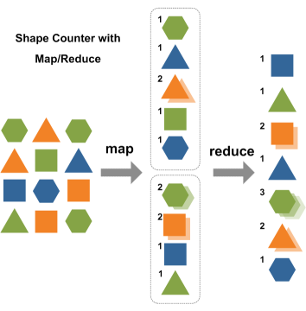
MapReduce
Обработка больших данных. Л1
Вычислительная модель MapReduce была впервые предложена инженерами из Google Джеффри Дином и Сенджейем Гемаватом в 2004 году.
Локальность (используются те вычислительные ресурсы, на которых сохранена информация.)
Два шага: Map и Reduce
Map: предварительная обработка данных. Для этого один из главный узел (master node) получает входные данные задачи, разделяет их на части и передает рабочим узлам (worker) для предварительной обработки.
Reduce: собирает предварительно обработанные данные. Главный узел получает ответы от рабочих узлов и на их основе формирует ответ.
* http://blog.jobbole.com/1321/
‹#›
Notes:
‹#›
‹#›

Slide 69
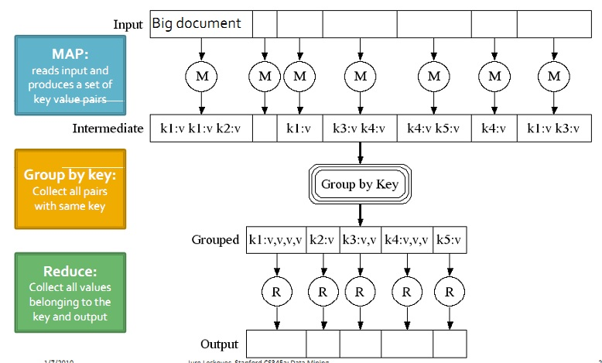
Обработка больших данных. Л1
MapReduce
Диаграмма
‹#›
Notes:
‹#›
‹#›

Slide 70
Обработка больших данных. Л1
Программные реализации MapReduce
Google реализовал MapReduce на C++ с интерфейсами на языках Python и Java.
Greenplum — коммерческая реализация с поддержкой языков Python, Perl, SQL и других.
GridGain — бесплатная реализация с открытым исходным кодом на языке Java.
Apache Hadoop — бесплатная реализация MapReduce с открытым исходным кодом на языке Java.
Phoenix — реализация MapReduce на языке Си с использованием разделяемой памяти.
Qt Concurrent — упрощённая версия фреймворка, реализованная средствами Qt — упрощённая версия фреймворка, реализованная средствами Qt на C++, которая используется для распределения задачи между несколькими ядрами одного компьютера.
CouchDB использует MapReduce для определения представлений поверх распределённых документов
MongoDB позволяет использовать MapReduce для параллельной обработки запросов на нескольких серверах
Skynet — реализация с открытым исходным кодом на языке Ruby
Disco — реализация, созданная компанией Nokia, её ядро написано на языке Erlang, а приложения для неё можно писать на языке Python.
Apache Hive — надстройка с открытым исходным кодом от Facebook, позволяющая комбинировать Hadoop и доступ к данным на SQL-подобном языке.
Qizmt — реализация с открытым исходным кодом от MySpace, написанная на C#.
YAMR (yet another mapreduce) — реализация от компании Яндекс для внутреннего использования.
‹#›
Notes:
‹#›
‹#›

Slide 71
MapReduce
Обработка больших данных. Л1
Поиск похожих объектов
Как «найти похожие объекты»?
Примеры:
– Веб - страницы с похожими словами (классификация,
распределение дубликатов)
– Покупатели с «похожими интересами»
– Изображения с «похожими признаками»
– Пользователи, которые посещают один и тот же веб-сайт
– и т.д.
Оценка «похожести объектов» после их датификации возможна на основе сравнения их как математических объектов с помощью, так называемых метрик расстояния.
‹#›
Notes:
‹#›
‹#›

Slide 72

Hadoop реализует MapReduce
Обработка больших данных. Л1
Самое известное и распространенное аппаратное решение — Hadoop от Apache. Это софт с открытым кодом, и в IT-индустрии уже появилось целое направление по созданию продуктов на его базе. В настоящее время практически все современные средства анализа больших данных предоставляют средства интеграции с Hadoop.
‹#›
Notes:
‹#›
‹#›

Slide 73
Hadoop реализует MapReduce
Обработка больших данных. Л1
Состав Hadoop:
Файловая система HDFS
Набор утилит и библиотек
Сама библиотека – открытая, но есть ряд компаний, которые зарабатывают на обслуживании решений на базе этой библиотеки. Cloudera, например, предоставляет хостинг с Hadoop, а также поставляет шкафы – уже укомплектованные кластеры.
Есть и другие реализации MapReduce:
Cassandra
Greenplum
‹#›
Notes:
‹#›
‹#›

Slide 74
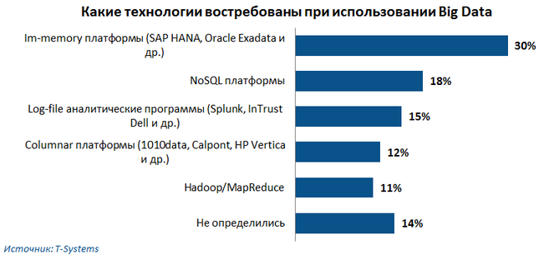
Рейтинг технологий
Обработка больших данных. Л1
https://habrahabr.ru/company/moex/blog/256747/
‹#›
Notes:
‹#›
‹#›

Slide 75
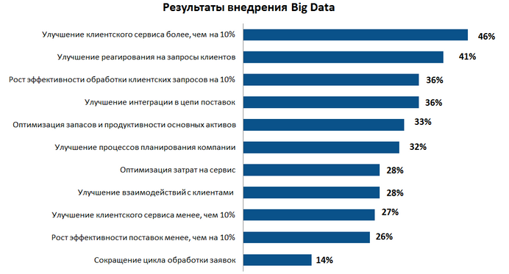
Результаты внедрения
Обработка больших данных. Л1
https://habrahabr.ru/company/moex/blog/256747/
‹#›
Notes:
‹#›
‹#›

Slide 76
Примеры эффективного использования больших данных
‹#›
Notes:
‹#›
‹#›

Slide 77
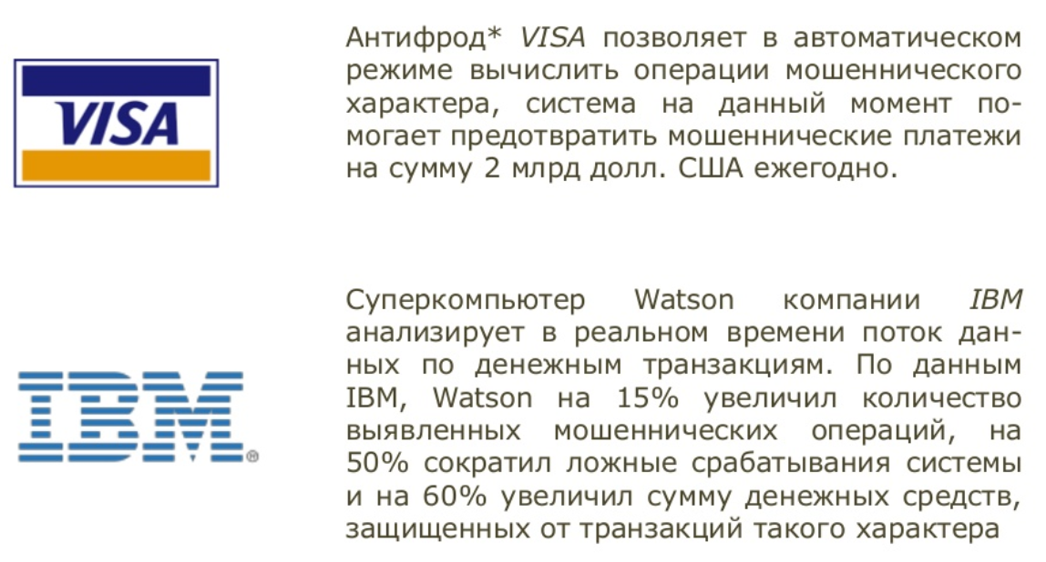
Примеры эффективного использования больших данных
Обработка больших данных. Л1
‹#›
Notes:
‹#›
‹#›

Slide 78
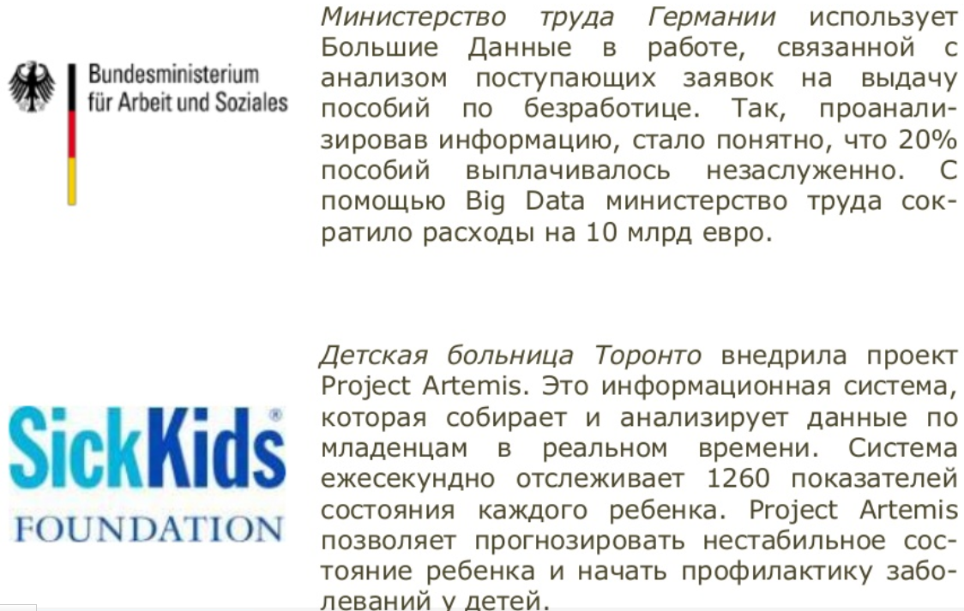
Примеры эффективного использования больших данных
Обработка больших данных. Л1
‹#›
Notes:
‹#›
‹#›

Slide 79
Примеры эффективного использования больших данных
Обработка больших данных. Л1
Компания «ВымпелКом», предоставляющая услуги связи и телекоммуникационные сервисы под брендом «Билайн», объявила о доступности решения Beeline Artificial Intelligence для корпоративных клиентов.
Beeline Artificial Intelligence представляет собой программно-аппаратный комплекс, в основу которого положены технологии машинного обучения и системы искусственного интеллекта на базе нейронных сетей. Решение позволяет обрабатывать большие массивы данных с использованием алгоритмов Big Data, нейросетей, методов машинного обучения и в настоящий момент широко задействовано в рекламных продуктах «Билайн». Предполагается, что система Beeline Artificial Intelligence благодаря аналитике больших данных и искусственному интеллекту поможет заказчикам оптимизировать бизнес-процессы в любой сфере деятельности предприятия, от маркетинга до логистики и управления персоналом.
‹#›
Notes:
‹#›
‹#›

Slide 80
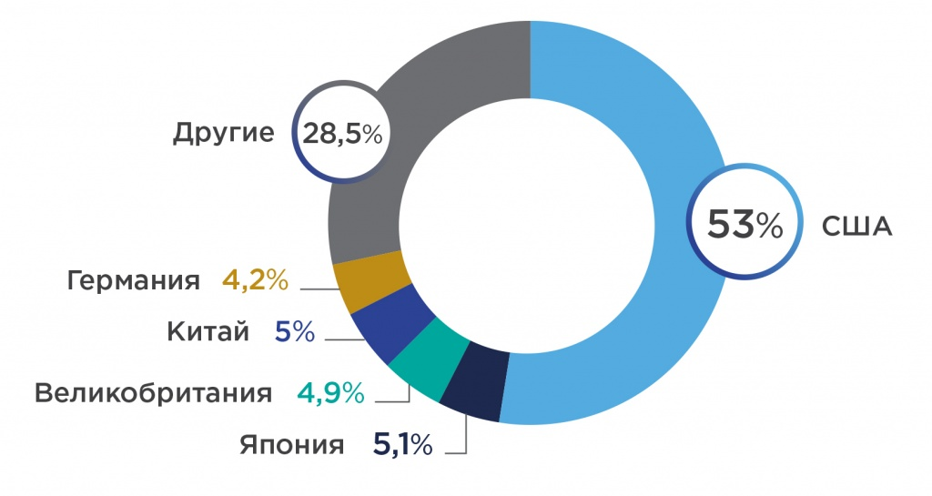
Доля стран-лидеров в общем объеме рынка больших данных, %
Обработка больших данных. Л1
Источник: 9 IDC Forecasts Revenues for Big Data and Business Analytics Solutions Will Reach $189.1 Billion This Year with Double-Digit Annual Growth Through 2022: https://www.idc.com
‹#›
Notes:
‹#›
‹#›

Slide 81
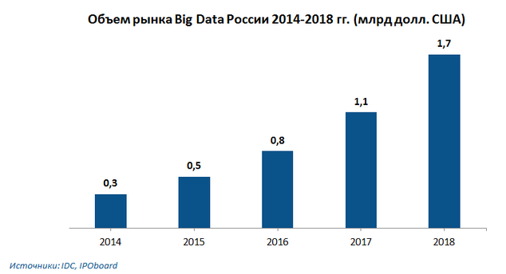
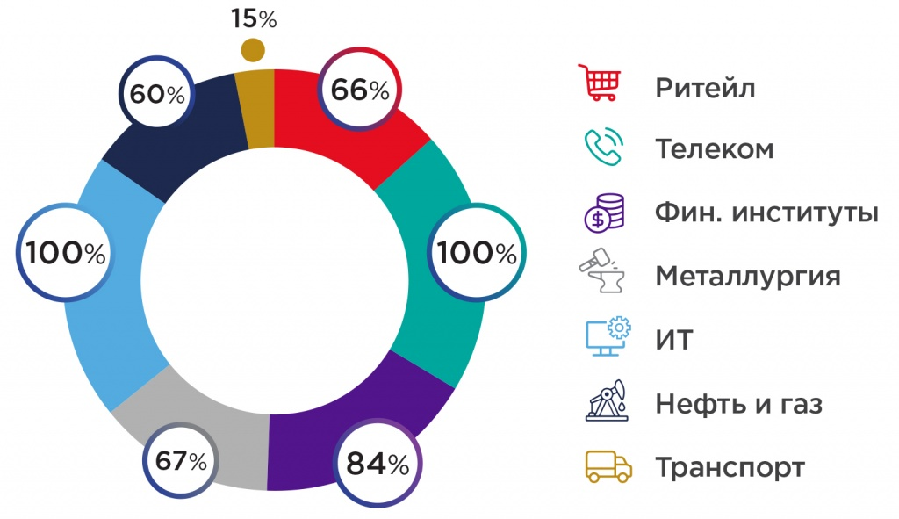
Прогнозы роста больших данных в России
Обработка больших данных. Л1
К наиболее восприимчивым отраслям к использованию Big Data в России относятся:
Ритейл и банки, для них прежде всего важен анализ клиентской базы, оценка эффекта маркетинговых кампаний;
Телеком – сегментация клиентской базы и монетизация трафика;
Госсектор – ведение отчетности, анализ заявок от населения и др.;
Нефтяные компании – мониторинг работ и планирование добычи и сбыта;
Энергетические компании – создание интеллектуальных электроэнергетических систем, оперативный мониторинг и прогнозирование.
‹#›
Notes:
‹#›
‹#›

Slide 82
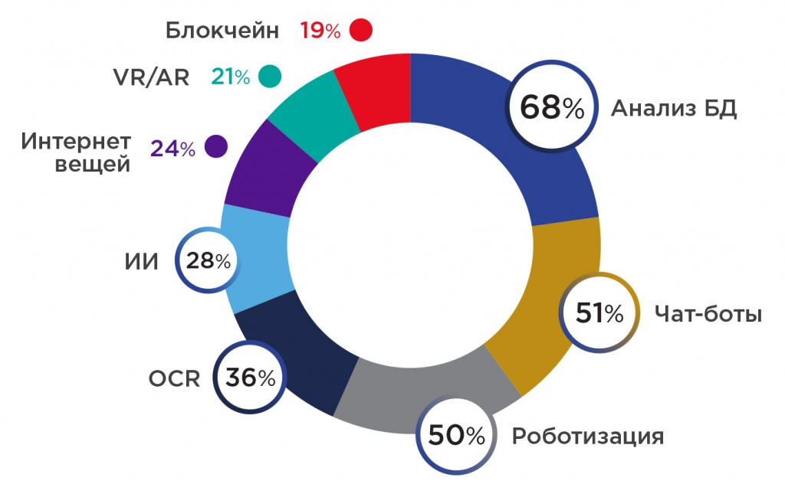
Технологии, используемые среди российских компаний, %
Обработка больших данных. Л1
Источник: https://delprof.ru/press-center/open-analytics/big-data-perspektivy-razvitiya-trendy-i-obemy-rynka-bolshikh-dannykh/
‹#›
Notes:
‹#›
‹#›

Slide 83
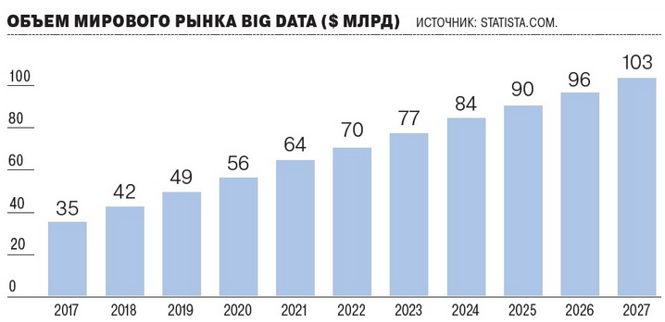
Прогнозы роста больших данных в России
Обработка больших данных. Л1
Прогноз российского рынка на ближайшие годы выглядит следующим образом:
По консолидированному прогнозу аналитиков, рынок больших данных в России к 2024 году достигнет как минимум 300 млрд руб., сейчас, по разным оценкам, он составляет от 10 млрд до 30 млрд руб. Общий экономический эффект и рост выручки всех индустрий в России за счет использования результатов обработки Big Data в среднесрочной перспективе составит от 1,5% до 3% ВВП, подсчитали в Ассоциации участников рынка больших данных (АУРБД).
По результатам анализа можно сделать вывод о том, что рынок Big Data все еще находится на ранних стадиях развития, и сейчас мы наблюдаем его рост и расширение возможностей данных технологий.
‹#›
Notes:
‹#›
‹#›

Slide 84
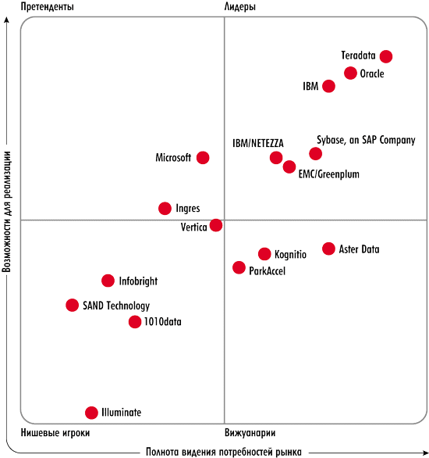
Обработка больших данных. Л1
Игроки на рынке Big Data
‹#›
Notes:
‹#›
Позднее на рынке появился целый ряд решений, в которых использовались принципы, реализованные в MapReduce. К ним можно отнести продукты компаний Teradata, Aster Data, Netezza, DATAllegro, Microsoft (SQL Server, Project Madison), Dataupia, Vertica, ParAccel, Neoview, Greenplum, IBM (DB2, проект Database Partitioning Feature) и Oracle (проект Exadata).
‹#›

Slide 85
Big Data как рынок
Обработка больших данных. Л1
Если рассматривать Big Data как рынок, то полезно ответить на вопрос, кто является пользователями и потребителями на нем, какие процессы они автоматизируют и какие технологии для этого используются.
Потребители — это организации, являющиеся, как правило, и пользователями решения, и производителями данных, которые должны быть обработаны, а в большинстве случаев — еще и исполнителями работ по аналитической обработке данных. Отметим, что по мере удешевления технологии Big Data к числу ее пользователей добавляется всё больше заказчиков из средних предприятий.
Автоматизируемые процессы: сбор данных, их обработка, поддержка принятия и исполнения решений. Эти шаги состоят из множества подопераций, таких как мониторинг, обнаружение, измерение, оповещение, очистка, анализ и архивирование.
‹#›

Slide 86
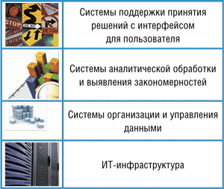
Big Data как рынок
Обработка больших данных. Л1
Таким образом, технологию Big Data можно рассматривать как некий стек технологий:
‹#›

Slide 87
Послесловие…
Обработка больших данных. Л1
Поскольку большие данные обещают ценные открытия тем, кто их анализирует, естественно ожидать стремительного увеличения числа тех, кто будет собирать, хранить и повторно использовать наши личные данные.
Поскольку стоимость хранения будет так же стремительно падать, а аналитические инструменты — становиться все мощнее, размер и масштаб сбора данных станет расти не по дням, а по часам. Если эпоха интернета поставила под угрозу конфиденциальность, возможно ли, что большие данные усугубят эту проблему? Это ли не темная их сторона?
‹#›

Slide 88
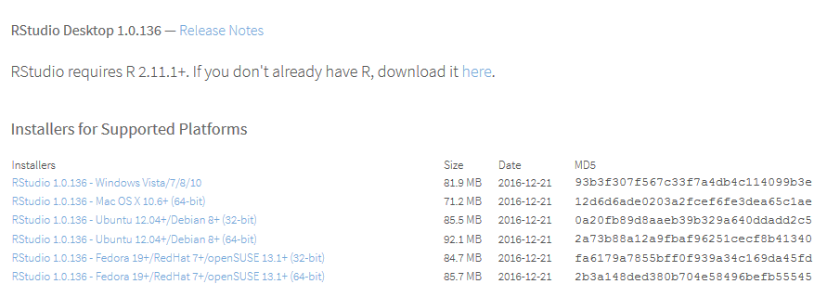

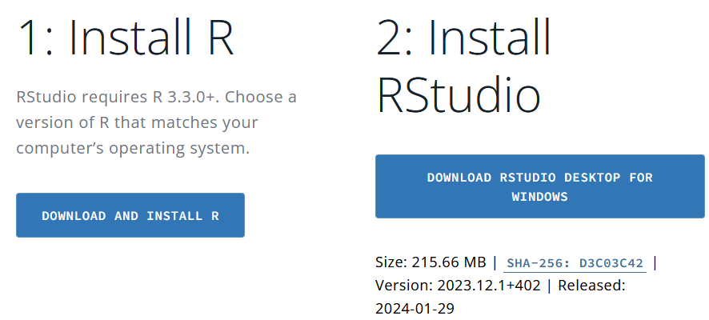



Нам понадобится
Обработка больших данных. Л1
https://www.rstudio.com/products/rstudio/download/
https://cran.rstudio.com/
https://posit.co/download/rstudio-desktop/
‹#›
Notes:
‹#›
‹#›

Slide 89




Нам понадобится
Обработка больших данных. Л1
Книга «R in a Nutshell» Джозефа Адлера
R не ниже версии 4.1.1 (установить до RStudio)
http://cran.r-project.org/bin/windows/base/
Среда исполнения RStudio http://www.rstudio.com/products/rstudio/download/
Язык R в задачах науки о данных. Импорт, подготовка, обработка, визуализация и моделирование данных (2017) Авторы: Хэдли Уикем , Гарретт Гроулмунд
Марк Лутц. Изучаем Python, 4-е издание.
Python - msi http://pythonworld.ru/osnovy/skachat-python.html
Orange http://orange.biolab.si/download/
‹#›
Notes:
‹#›
В принципе Вы могли бы взять книгу R in a Nutshell, там всё достаточно ясно написано и изложение в этой лекции в целом укладывается в изложение книги.
Однако в режиме видеолекции вы можете лучше понять назначение языка и способы его использования. Это не отменяет необходимость практики программирования и я рекомендую Вам после прослушивания каждого фрагмента лекции, а также по ходу прослушивания проверять весь написанный в слайдах код, исполняя, модифицируя его и тестируя свои гипотезы в какой-нибудь подходящей среде исполнения. Мы будем использовать Rstudio – бесплатная IDE для написания программ на языке R.
‹#›

Slide 90
Полезное чтение
Обработка больших данных. Л1
Обработка больших данных. Л1
http://www.osp.ru/os/articles/tag/BigData/
Билл Френкс. Укрощение больших данных.
http://bit.ly/CRUbigdata - доклад ЦРУ про большие задачи и большие данные
http://www.tadviser.ru/index.php - Большие данные (Big Data)
‹#›

Slide 91
Вопросы к экзамену
Обработка больших данных. Л1
Обработка больших данных. Л1
В каких областях деятельности используются большие данные, привести примеры?
Основные вызовы больших данных (4V, 8V).
Определение термина "большие данные", источники получения больших данных.
Логические слои для работы с большими данными.
Данные, информация, знания – в чем отличия?
Области, где эффективно используются БД, примеры.
‹#›

